Slide 1
Развитие биологического мышления у обучающихся в сельской школе
ФГБОУ ВО
«Новосибирский государственный педагогический университет»
Кривоносова Екатерина Александровна
Научный руководитель: к.б.н., профессор каф.
анатомии, физиологии и БЖ Иглина Н.Г.

Slide 2
Цель: Повышение качества знаний учащихся путем развития биологического мышления
Задачи:
1. На основе психолого-педагогической литературы изучить теоретические аспекты проблемы формирования биологического мышления на уроках биологии.
2. Рассмотреть влияние активных методов на формирование биологического мышления учащихся 8 классов МКОУ «СОШ п. Керамкомбинат» на уроках биологии.
3. Составить разные формы заданий, направленных на развитие биологического мышления у учащихся.

Slide 3
Объект и методы исследования
объект исследования – учебно-воспитательный процесс;
предмет исследования – формирование биологического мышления учащихся;
методы исследования:
1.Теоретические – анализ научной (педагогической, естественнонаучной) и учебно-методической литературы; систематизация и обобщение результатов исследования.
2. Эмпирические – эксперименты; наблюдение педагогическое, тестирование, анкетирование.
3. Математические – статистическая обработка экспериментальных данных, табличная и графическая интерпретация результатов эксперимента.

Slide 4
Методика исследования
На начальном этапе эксперимента мы подобрали методики и провели диагностическое обследование, направленное на выявление познавательной активности (самостоятельной деятельности) у учащихся 8-х классов на уроках биологии МКОУ «СОШ п. Керамкомбинат».
Для определения уровня познавательной активности была использована методика мотивации учения «Учебная мотивация как показатель качества образования»

Slide 5
Биологическое мышление
В последние годы в педагогической литературе стало использоваться понятие «биологическое мышление» -специфический процесс познавательной деятельности биологических объектов, явлений, закономерностей.
(М.Х. Хаджаров).

Slide 6
Мыслительные операции
Мышление есть познавательная деятельность человека, характеризующаяся многообразием форм своего протекания, взаимосвязями, взаимопереходами этих различных форм:
Анализ | Обобщение
Синтез | Абстракция
Сравнение | Конкретизация

Slide 7
Сравнение результатов первичного диагностирования уровня познавательной активности обеих групп

Slide 8
Качество знаний на начало эксперимента

Slide 9
Исследование активизации познавательной деятельности учащихся 8-х классов было реализовано в период с января по апрель.
В процессе исследования испытуемым предлагались разные виды самостоятельных работ на уроках биологии.
1. Работа с книгой, выполнение тестовых заданий, авторских тестов, письменные самостоятельные работы (включая дифференцированные), контроль (взаимоконтроль, самоконтроль);
2. Задания с учетом индивидуальных способностей детей;
3. Групповые самостоятельные работы;
4. Работы с дидактическими карточками на развитие мыслительных операций: анализа и синтеза, выведение закономерностей общего и частного характера, авторские задания.

Slide 10
Задание 1. На обобщение
Для систематизации результатов наблюдений в природе целесообразно использовать специальные таблицы. Например, в разделе «Животные» 8 класс, можно дать задание запомнить одну из приведенных таблиц:
Особенности строения птиц в связи с различным образом жизни
Заполнение подобных таблиц вносит существенный вклад в развитие умения обобщать.
Образ жизни | Представители | Место гнездования | Где и чем кормятся | Польза
Зимующие
Перелетные

Slide 11
Задание 2. На сравнение
Сравнительные текстовые таблицы использовались почти во всех темах курса биологии.
Образ жизни и системы органов | Рептилии | Птицы | Млекопитающие
Перемещение
Конечности
Покровы
Органы дыхания
Сердце
Пища
Размножение
Использование сравнительных текстовых таблиц предполагает применение логических операций, что активизирует познавательную деятельность учащихся, и в конечном итоге способствует развитию их самостоятельного мышления.

Slide 13
Развитие творческого потенциала
Приведем некоторые примеры познавательных игр, которые мы применяли на практике при изучении биологии :
1) «Найди ошибку» - на доске записывается классификация групп растений от царства до вида с ошибкой. Нужно ее найти.
2) «Продолжи ряд» - дана последовательность слов, которые относятся к одной теме, но в ней не хватает нескольких понятий, которые надо дописать.
Пример. Лиственные …, хвойные…
3) «Пересказ по кругу» - Команды по очереди встают в круг. Ведущий, стоящий в центре, закрывает глаза, кружится на месте и указывает на любого игрока, с которого начинается воспроизведение учебного текста. Далее по часовой стрелке каждый говорит по одной фразе из учебного текста. И так до его конца.

Slide 14
Развитие творческого потенциала
4) «Проверочный кроссворд» - закрепление знаний в игровой форме. Ученик получает карточку, имеющую 5-7 строк. Они пронумерованы по горизонтали, а внизу написаны вопросы. В течение определенного времени ученик заполняет карточку. Если работа сделана правильно, то в последней колонке читается проверочное слово.
5) «Узнай птицу» - игроки получают карточки с зашифрованными названиями птиц.
Пример. ЦАЛИГОР(горлица), ЛИНФИ (филин),
КАНЛИПЕ (пеликан) и так далее.
6) «Найди животное»:
1. Я захожу во все заливы, ищу какой-нибудь наживы.
2. Немногие найдут мой след: я здесь, а кажется, что нет.
3. Как жаль, что мне запрещено кусаться и ходить в кино.
4. Среди кустов царит покой, здесь хорошо бродить одной.
5. Как хорошо после дождя, телята рады, рад и я.

Slide 15
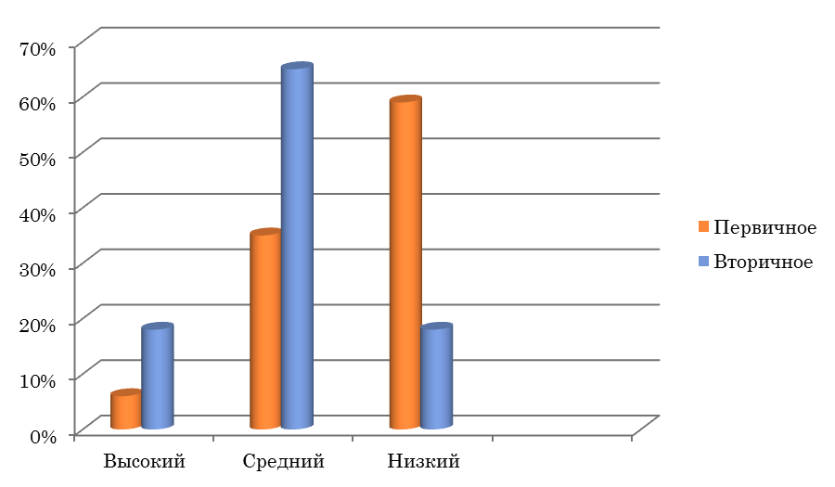
Сравнение результатов первичного и повторного диагностирования группы А и Б
А Б

Slide 16
Сравнение результатов повторного диагностирования уровня познавательной активности обеих групп

Slide 17
Сравнение показателей качества знаний на начало и конец эксперимента

Slide 18
Выводы
На начальном этапе в группе Б уровень познавательной активности и качество знаний по предмету был значительно ниже, чем в группе А.
В результате реализации заданий, направленных на развитие биологического мышления, наблюдалась положительная динамика развития познавательной активности и качества знаний в группе Б.
Апробированная система заданий и их применение на уроках биологии способствовала развитию биологического мышления и повышению качества образовательного процесса.

Slide 19
Спасибо за внимание!

